Slide 1
Lorient Vous
Présente Le Peintre Italien Caravage

Slide 2
Michelangelo Merisi da Caravaggio, francisé Caravage ou le Caravage, est un peintre italien, né le 29 septembre 1571 à Milan et mort le 18 juillet 1610 à Porto Ercole

Slide 3
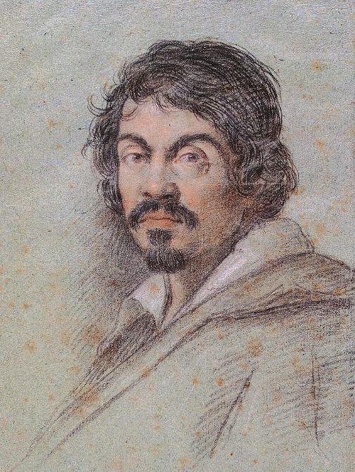
Portrait Du Caravage

Slide 4
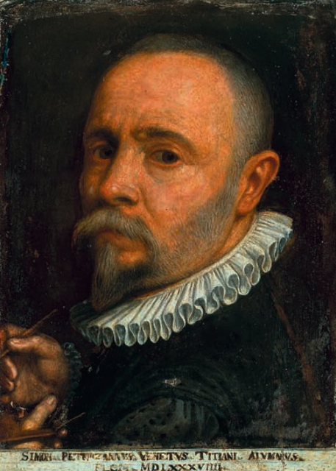
Simone Peterzano , autoportrait de 1589 à la fin de l’apprentissage de Caravage

Slide 5
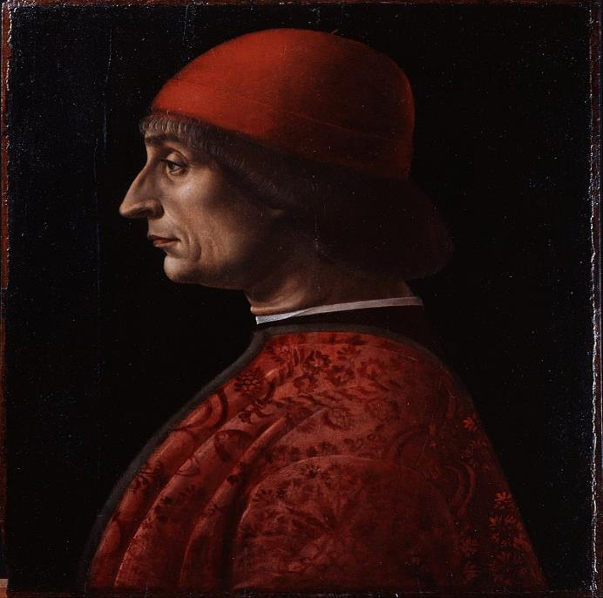
Foppa ,: Portrait de Giovanni Francesco Brivio 1495 musée de Poldi Pezzoli Milan

Slide 6
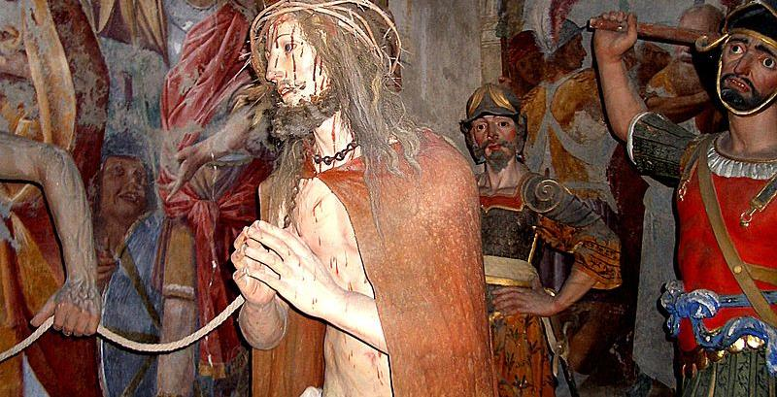
Gaudenzio Ferrari , La Montée Au Calvaire Vers 1510 Mont Sacré De Varallo

Slide 7
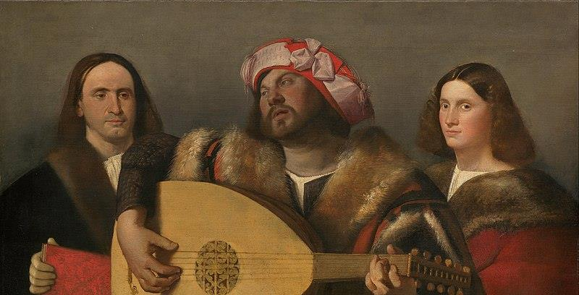
Giovanni Cariani le Concert Vers 1518 1520 national Galerie des Arts De Washington

Slide 8
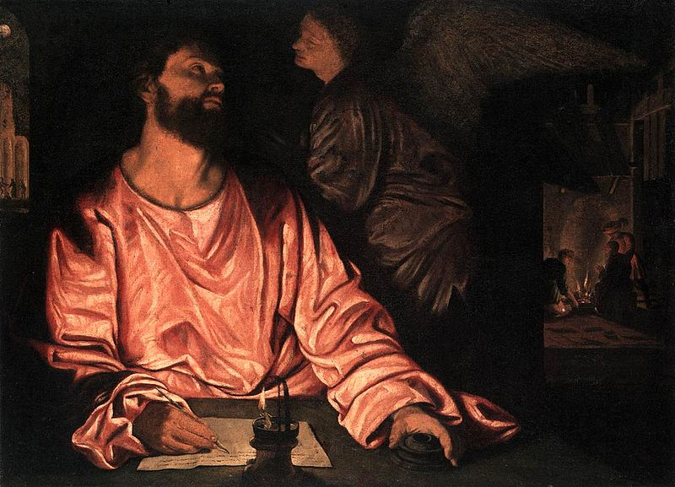
Savoldo , Saint Mathieu Et L’Ange vers 1530 1533 Métrpolitan muséum des Arts New-York

Slide 9
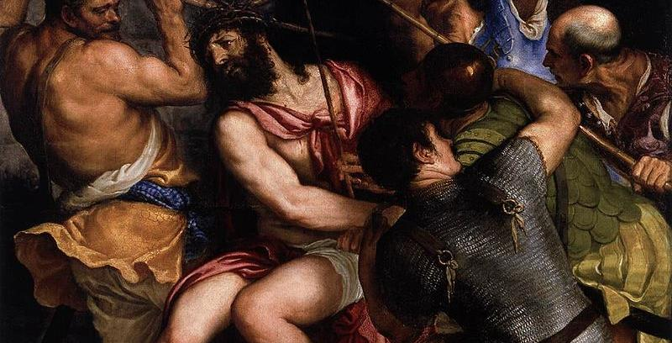
Titien , le Couronnement D’épines 1542 musée du Louvre Paris

Slide 10
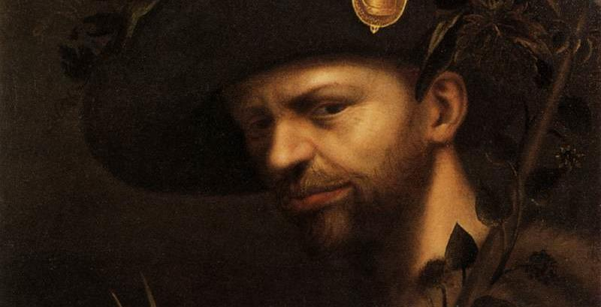
Giovanni Paolo Lomazzo , autoportrait en peintre L’Abbé de L’ académie Della Val Die Bieno vers 1568

Slide 11
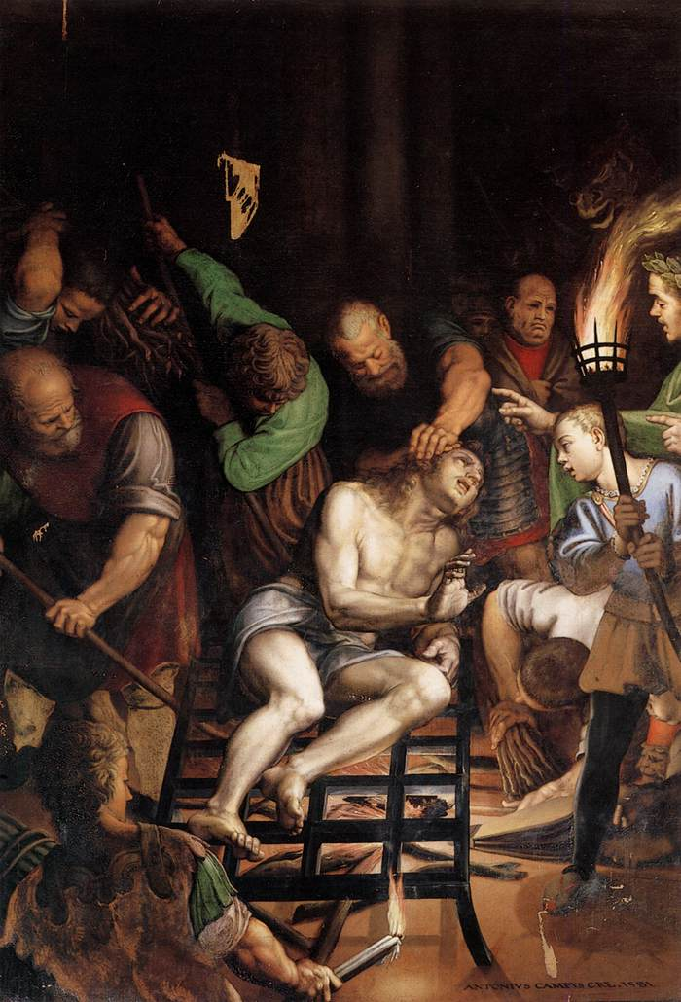
Antonio Campi , Le Martyr de Saint Laurent 1581 Eglise San PaoLo Conservo Milan

Slide 12
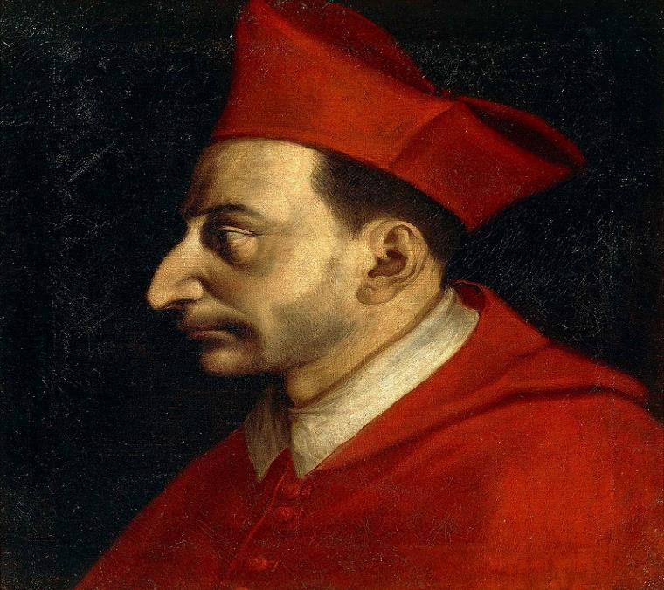
Le Cardinal Charles Borromée Figure Centrale de la Réforme catholique au XVI° siècle ,Tableau De d’Ambrogio Figino muséum Milan

Slide 13
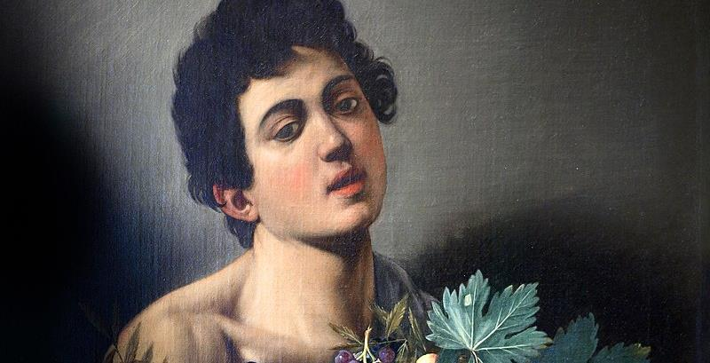
Le Garçon avec un Panier de Fruits 1593 Galerie Borghèse Rome

Slide 14
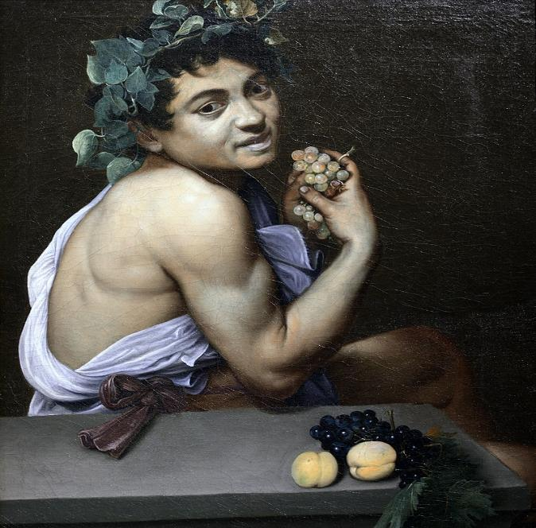
Le Petit Bacchus Malade vers 1593 1594

Slide 15
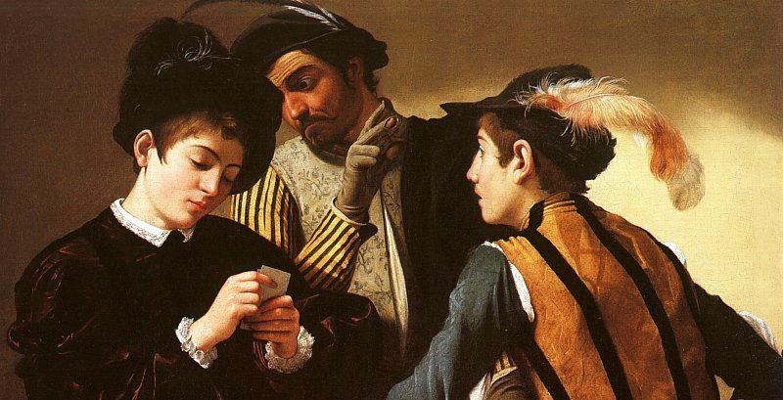
Les Tricheurs 1594 1595 Musée D’art Kimbell Fort Worth Texas

Slide 16
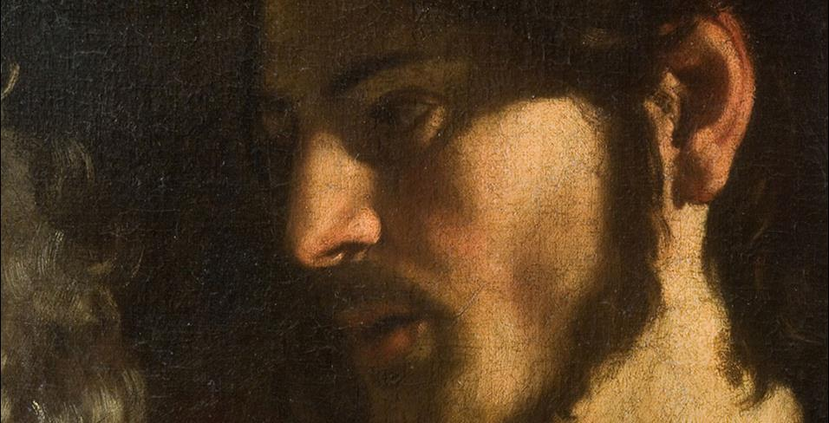
Détail du Visage du Christ dans la vocation de Saint Mathieu vers 1600 Eglise Saint Louis Des Français De Rome

Slide 17
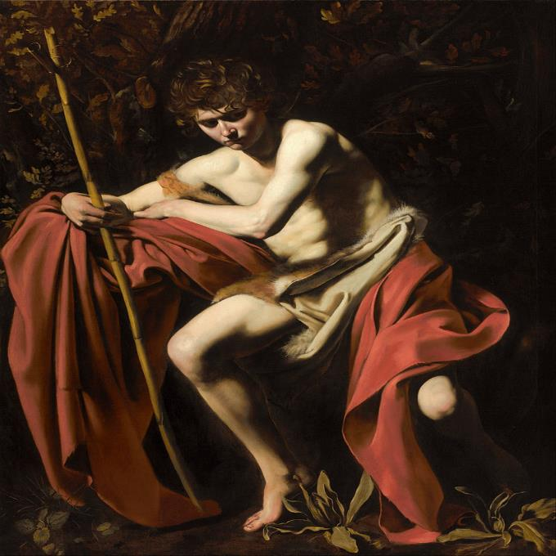
Saint Jean Baptiste dans le Désert peint entre 1602 et 1604

Slide 18
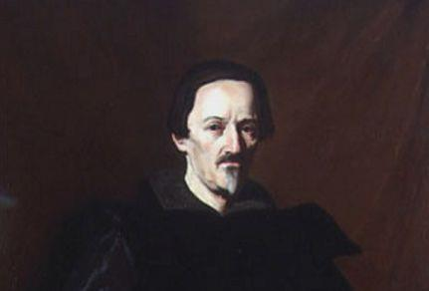
Le Marquis Giustiniani, L’un des plus importants commanditaires de Caravage Tableau de Nicolas Reignier Vers 1630

Slide 19
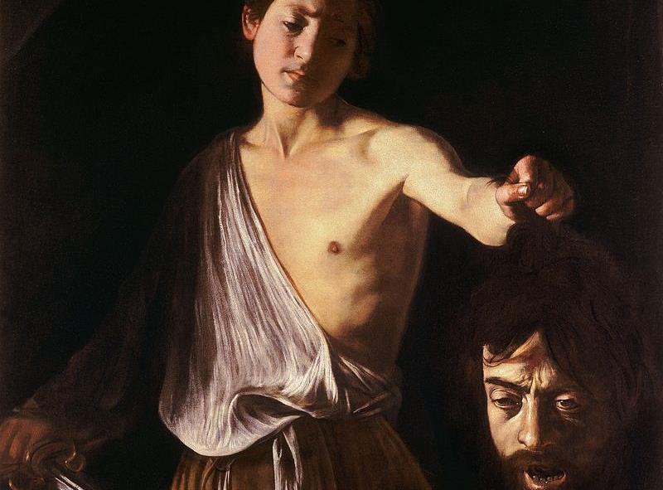
David Et Goliath 1606 1607 Galerie Borghèse Rome

Slide 20
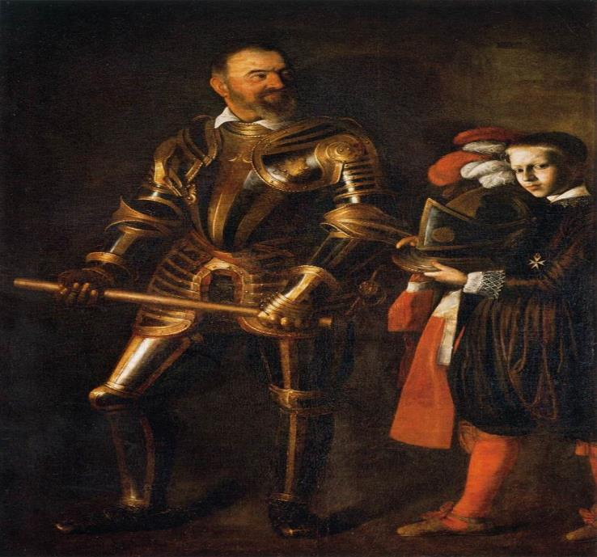
Portrait D’Alof de Wignacourt 1607 – 1608 musées du Louvre Paris Wignacourt est le Grand Maître de L’Ordre des Chevaliers de Malte qui accueille Caravage en son Sein 1608

Slide 21
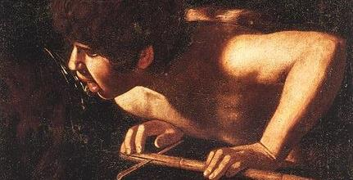
Le Dernier tableau De Caravage (Achevé d’une autre main ? ) saint Baptiste à la Fontaine

Slide 22
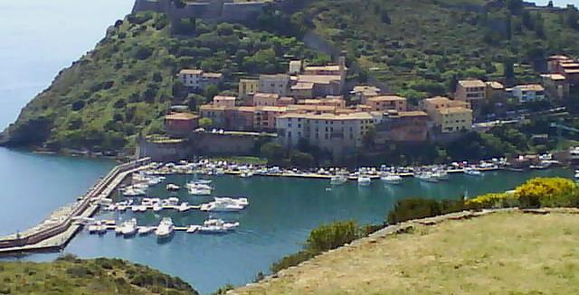
Le Village Toscan de Porto Ercole ou Caravage trouve la mort en 1610

Slide 23
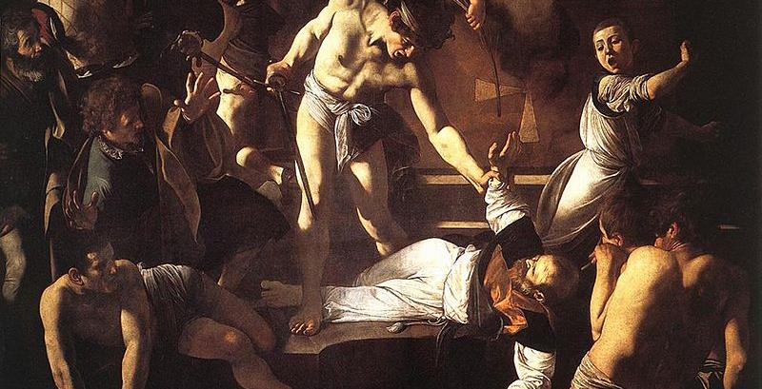
Le Martyre De Saint Mathieu 1599 - 1600 chapelle Contarelli Eglise Saint Louis Des Français de Rome

Slide 24
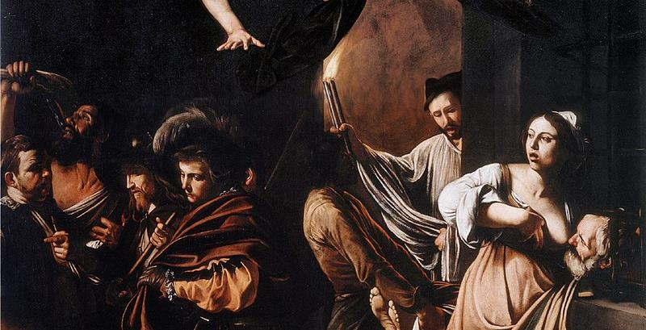
Les Sept œuvres de miséricorde musée de Naples

Slide 25
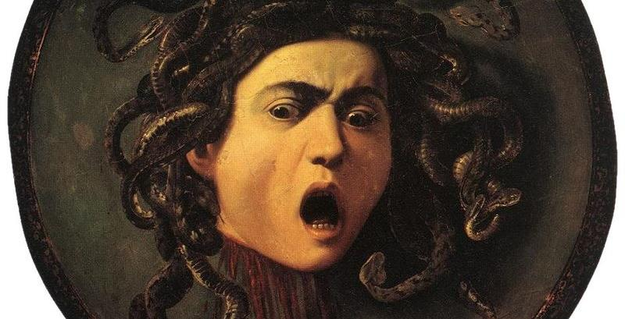
Méduse , huile de lin montée sur Bouclier en peuplier 1597 – 1598 musée des offices Florence

Slide 26
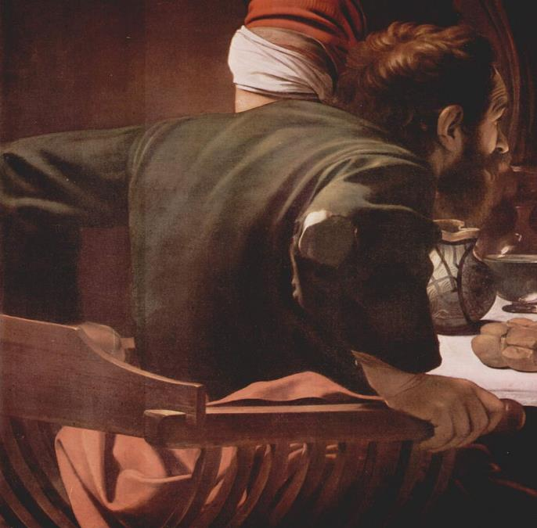
Le Mouvement Du Pèlerin de Emmaüs est accentué par la déchirure de sa manche cotre le plan de la toile ( le souper à Emmaüs

Slide 27
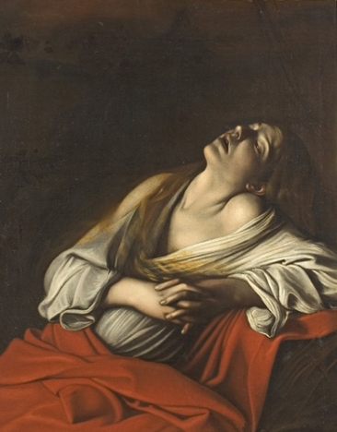
Marie Madeleine en extase 1606 L’éparpillement de chevelure La Négligence vestimentaire et le corps rejeté en arrière-Collection Privé)

Slide 28
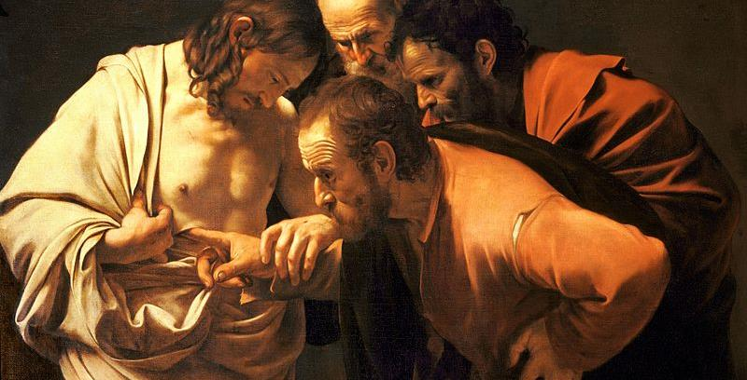
L’Incrédulité de Saint Thomas vers 1601 – 1603 Palais san soucis

Slide 29
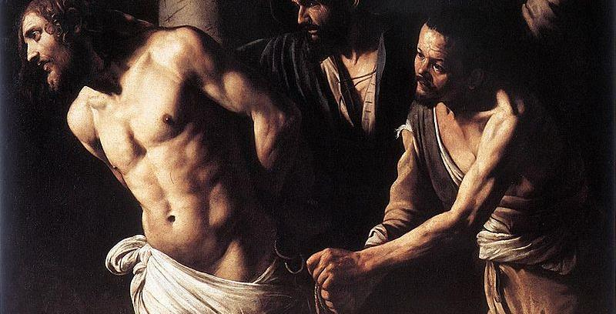
Le Christ à la Colonne musée des beaux Arts De Rouen

Slide 30
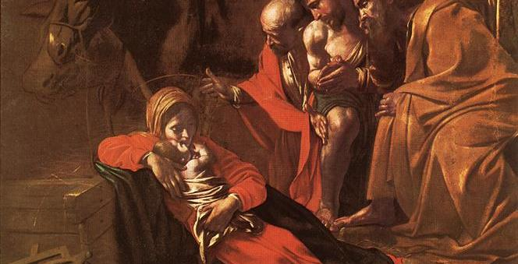
Le décor Minimaliste de L’Adoration des Bergers 1609 musée régional de Messine

